Slide 1
Мелкова Алла Сергеевна ГБОУ Школа № 1161 Структурное подразделение № 6
Выступление на педагогическом совете.
Тема:
«Организация работы с родителями по проблеме семейного чтения»

Slide 2
Задача : помочь семье в литературном развитии ребенка, формировании у него читательского вкуса, отношения к книге как к явлению культуры. Решение: 1. Советую информировать родителей , о том, какие произведения входят в круг чтения детей каждой возрастной группы. Информация может быть представлена в уголке для родителей. 2. Рекомендую проводить открытые просмотры НОД для родителей дошкольников по литературным произведениям. Очень полезны совместные досуги с родителями для детей на литературные темы. 3. Проводить индивидуальные консультации и беседы с родителями, полезными бывают памятки, рекомендации, советы по поддержанию в детях интереса к чтению.
Цель: методическая помощь педагогам при организации работы с родителями по пропаганде семейного чтения , важного фактора развития ребенка, источника знаний и обогащения духовного мира семьи.

Slide 3
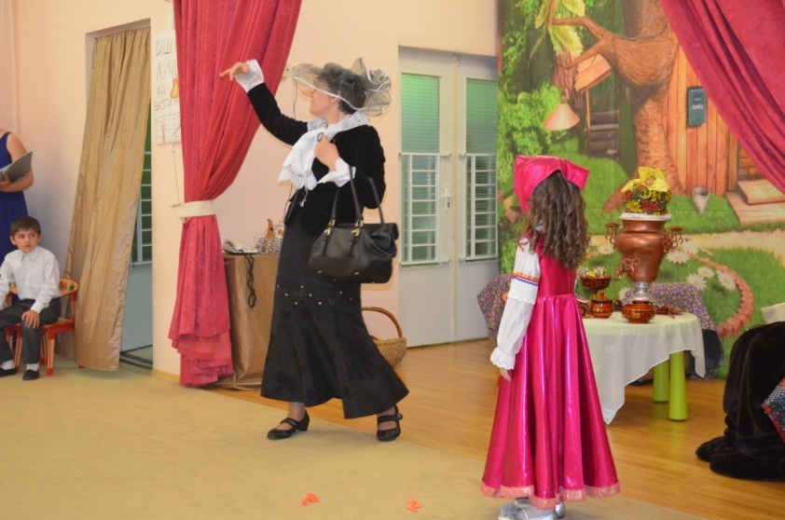
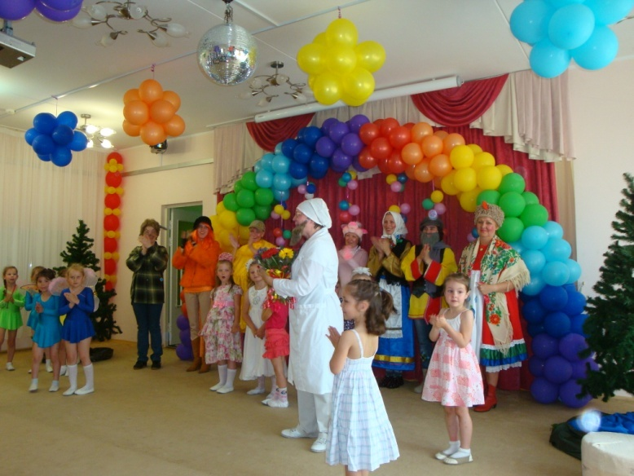
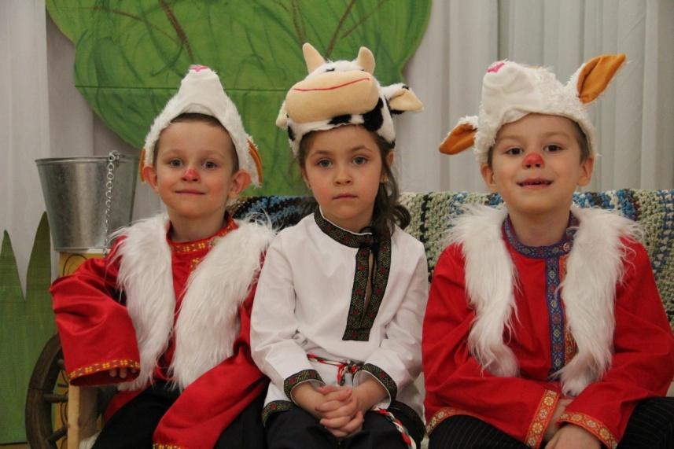
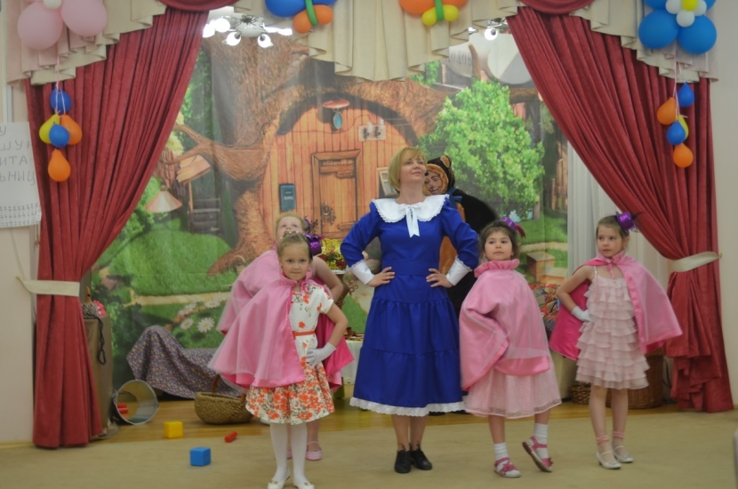
Открытые показы для родителей дошкольников по литературным произведениям.

Slide 4
Организация чтения дома.
Рекомендации родителям по совместному чтению книг с детьми.
1. Рассмотрите обложку книги, обменяйтесь мнениями о картинках на обложке.
2. Прочитайте название книги, ее автора.
3. Чтение начинайте с рассматривания картинок и разговора о них.
4. Постарайтесь воодушевить ребенка на сочинение собственного рассказа по картинкам.
Организация чтения дома.
1. Выберите спокойное место.
2. Ребенок должен сидеть рядом видеть книгу.
3. Обсудите с ребенком прочитанное, пусть ребенок расскажет своими словами, о чем прочитал.

Slide 5
«Подсказки» для родителей
Да
Как можно чаще читайте своим детям. Начните с малого (чтение на ночь).
Читайте сами, показывая пример своему ребенку.
Разрешайте ребенку самому выбирать книги для чтения.
Поощряйте его желание подержать, полистать книгу.
Позаботьтесь о том, чтобы у ребенка дома было много красочных книг.
Посещайте с ребенком библиотеки и книжные магазины.
Дарите книги дошкольникам.
Слушайте аудиокниги.
Нет
Не заставляйте читать насильно.
Не прекращайте чтение детям вслух, как только они научатся сами читать.
Не сравнивайте уровень чтения ребенка с уровнем его братье, сестер и других детей.

Slide 6
Анкета для родителей «Книга и семья».
1. Читаете ли Вы детям книги, по чьей инициативе это происходит?
2. Проводите ли Вы беседы после чтения?
3. Есть ли у Вашего ребенка дома место для книг?
4. Какие книги вызывают наибольший интерес у Вашего ребенка?
5. Любимые книги Вашего ребенка?
6. Как Вы прививаете своим детям интерес к книгам?
7. Какие положительные качества развивает у ребенка чтение?

Slide 7
Дискуссия. Проблемные ситуации.
1. 5 – летнего Сергея «зачитывают» все новыми и новыми книгами. Родители с гордостью говорят: «Все перечитали. Даже в библиотеке ничего нового не находим.»
Как вы считаете, оправдано ли стремление Сережиных родителей прочитать ребенку как можно больше книг?
2. 6- летняя Ольга читает достаточно хорошо самостоятельно. Но вот настает вечер, и Оля просит маму почитать ей книгу. Мама недоумевает: «Зачем, ты что.?!Оля, ты и сама прекрасно читаешь, сама с этим и справишься».
Нужно ли читать ребенку, если он уже научился читать?

Slide 8
Дискуссия. Проблемные ситуации
3.Мама 2-летний Василисы беседует с мамой 4-летнего Максима:
Вот купила дочери новые книги сказок.
Как? Вы ей уже читаете книги? Зачем? Ведь она еще совсем маленькая. Мне кажется, что дети в этом возрасте дети еще не воспринимают книги.
Как вы считаете, кто из женщин прав? Со скольких лет , по вашему мнению надо читать книги детям?
4. Мама 6-летней Марины жалуется своей знакомой:
- Никак не могу свою дочь заставить читать книги. И чего только не делала: приносила интересные книги, красочные. Убеждала, уговаривала, заставляла – ничего не помогает.
- Вот у меня та же проблема. Моему Никите уже 12 лет, а он так и не привык к самостоятельному чтению.
Почему дети не хотят читать? Что делать, чтобы ребенок читал?

Slide 9
В. А. Сухомлинский сказал : «Чтение – это окошко, через которое дети видят мир и познают себя». Какое окошко будет у наших детей, зависит только от нас и от каждого родителя в первую очередь, так как воспитание начинается в семье . Надо как можно раньше приобщить ребенка к чтению, чтобы он был успешен в учебе, не был отстающим среди сверстников, чтобы его уважали и ценили другие.

